Slide 1
METODOS AGILES

Slide 2
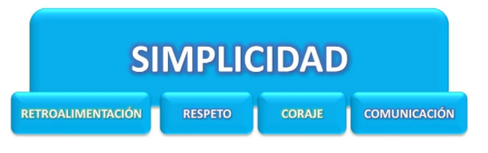
Programación extrema (XP)
Es una metodología basada en un conjunto de reglas y buenas prácticas para el desarrollo de software en ambientes muy cambiantes con requisitos imprecisos, por ende está enfocada en la retroalimentación continua entre el equipo de desarrollo y el cliente.

Slide 3
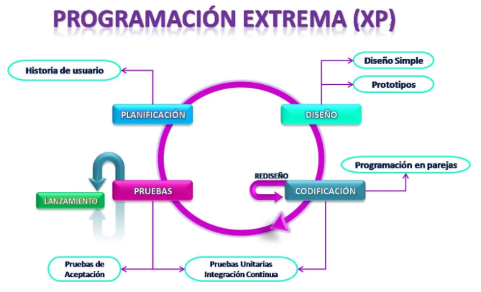
Características
En resumen las principales características de la programación extrema son:
Desarrollo iterativo e incremental.
Programación en parejas.
Pruebas unitarias continuas.
Corrección periódica de errores.
Integración del equipo de programación con el cliente.
Simplicidad, propiedad del código compartida y refactorización del código.

Slide 4
Scrum
Esta metodología, es un marco de trabajo de procesos ágiles que trabaja con el ciclo de vida iterativo e incremental, donde se va liberando el producto por pares de forma periódica, aplicando las buenas prácticas de trabajo colaborativo (en equipo), facilitando el hallazgo de soluciones óptimas a los problemas que pueden ir surgiendo en el proceso de desarrollo del proyecto.

Slide 5
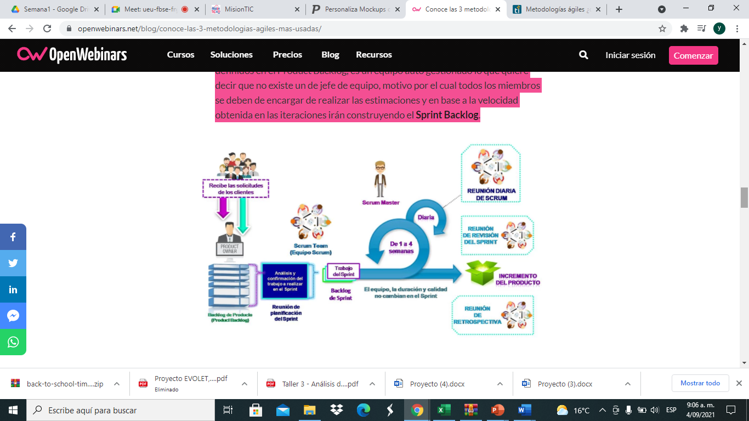
QUIENES CONFPRMAN SCRUM
En los Equipos Scrum, se cuenta con roles específicos y cada uno de ellos es imprescindible para que se lleve a cabo el proceso de forma satisfactoria:
Stakeholder: Es el cliente, su responsabilidad radica en definir los requerimientos (Product Backlog), recibir el producto al final de cada iteración y proporcionar el feedback correspondiente.
Product Owner: Es el intermediario de la comunicación entre el cliente (stakeholder) y el equipo de desarrollo. Este debe priorizar los requerimientos según sean las necesidades de la solicitud.
Scrum Master: Actúa como facilitador ante todo el equipo de desarrollo, elimina todos aquellos impedimentos que identifique durante el proceso, así mismo se encarga de que el equipo siga los valores y los principios ágiles, las reglas y los procesos de Scrum, incentivando al grupo de trabajo.
Scrum Team (Equipo de desarrollo): Se encarga de desarrollar los casos de uso definidos en el Product Backlog, es un equipo auto gestionado lo que quiere decir que no existe un de jefe de equipo, motivo por el cual todos los miembros se deben de encargar de realizar las estimaciones y en base a la velocidad obtenida en las iteraciones irán construyendo el Sprint Backlog.

Slide 6
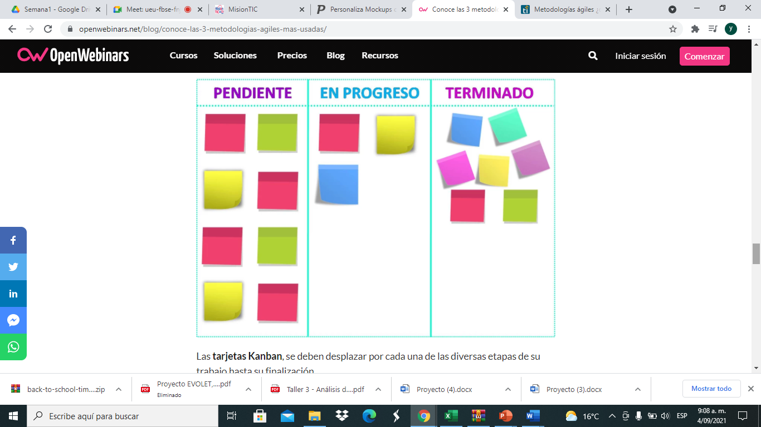
Kanban
Es un marco de trabajo que requiere una comunicación en tiempo real sobre la capacidad del equipo, utilizado para controlar el avance de trabajo en una línea de producción, en la cual se clasifican las tareas en sub estatus, esto con la intención de determinar los niveles de productividad en cada fase del proyecto.

Slide 7
Ventajas
A continuación se listan las principales ventajas:
Planificación de tareas.
Tiempos de ciclos reducidos.
Rendimiento del equipo de trabajo.
Métricas visuales.
Menos cuellos de botella.
Entrega continua.

